Slide 1

齊來當小士兵
我想成為一位軍人保護國家。
軍人是怎樣步操?

Slide 2

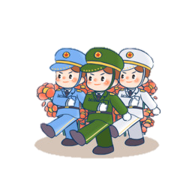
齊來當小士兵
https://www.youtube.com/watch?v=eP5RnAaCUrU

Slide 3
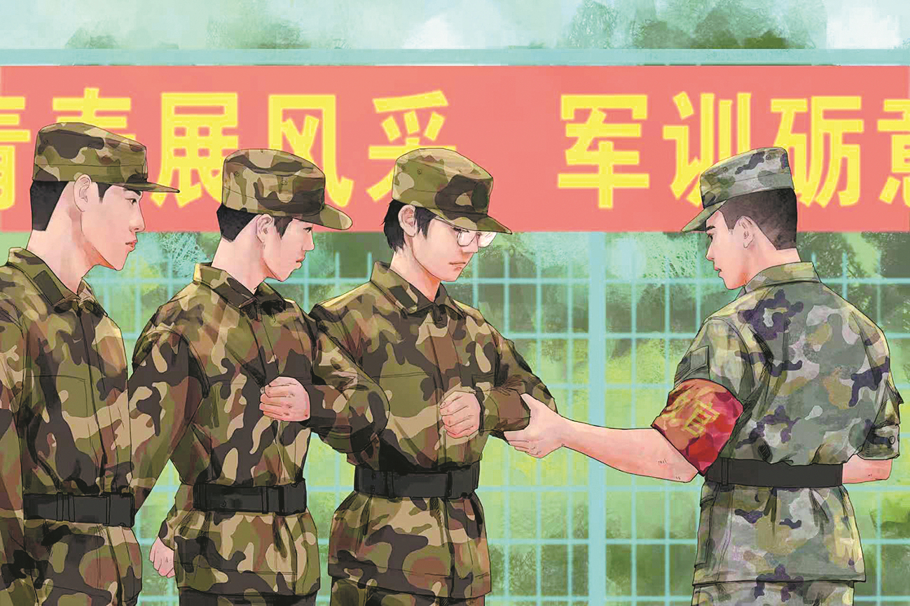
齊來當小士兵
因為我們團結、整齊，像一堵牆守護國家

Slide 4
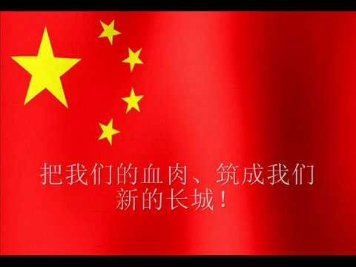
https://www.youtube.com/watch?v=PoebTDqEByg
齊來當小士兵

Slide 5
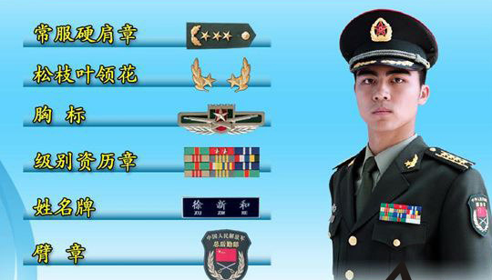

Slide 6
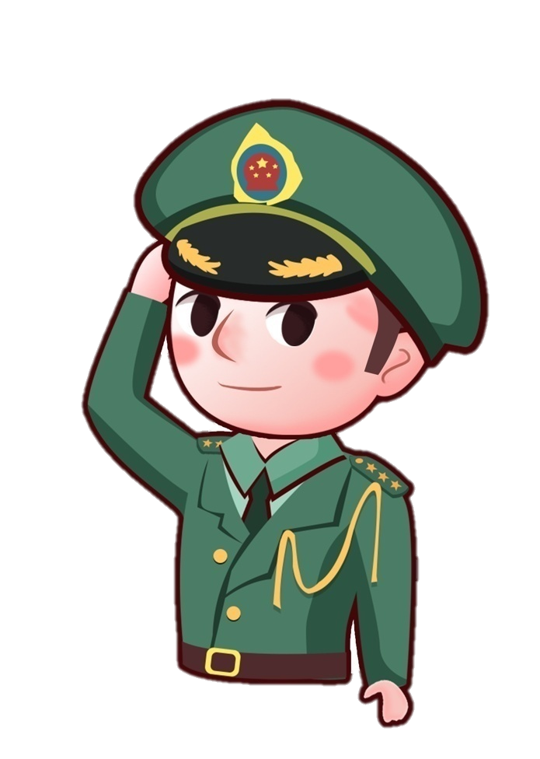
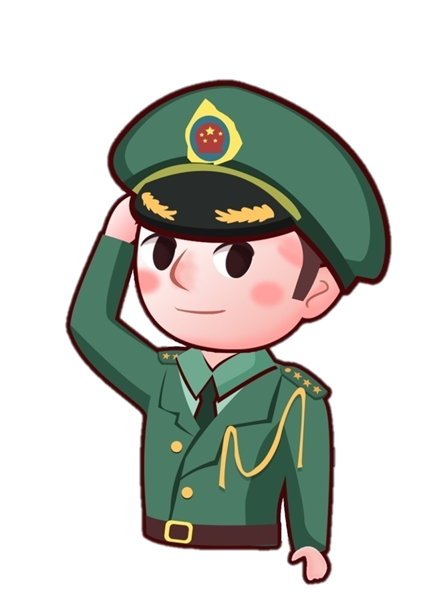
步操口訣
腳跟落地「咚咚咚」
抬膝高
腳尖前伸
臂擺直
向前行
「一二一」

Slide 7

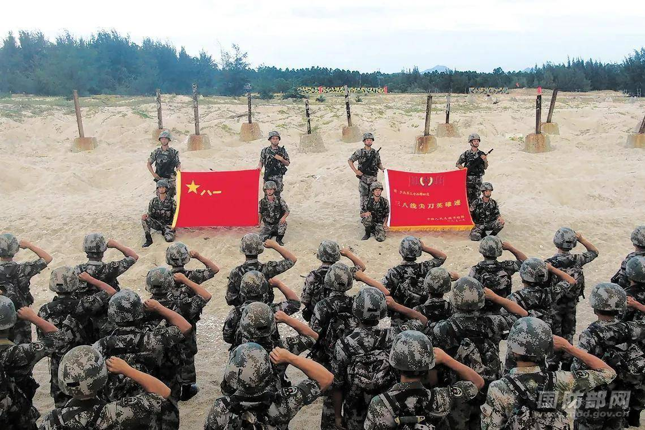
軍人的職責：保護國家

Slide 8
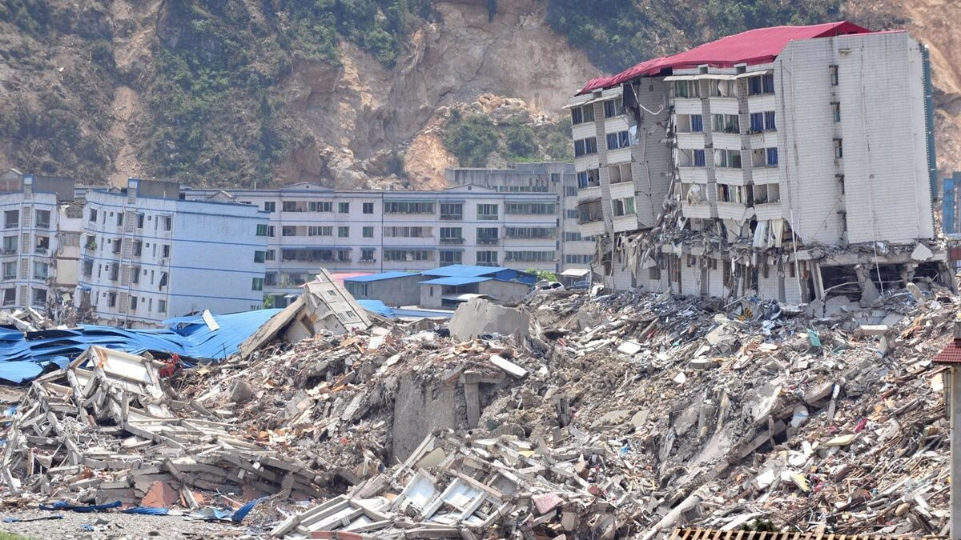
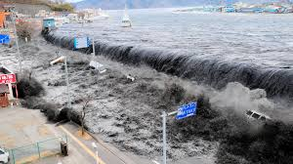
發生天災後需要到當地協助救援
地震
海嘯

Slide 9
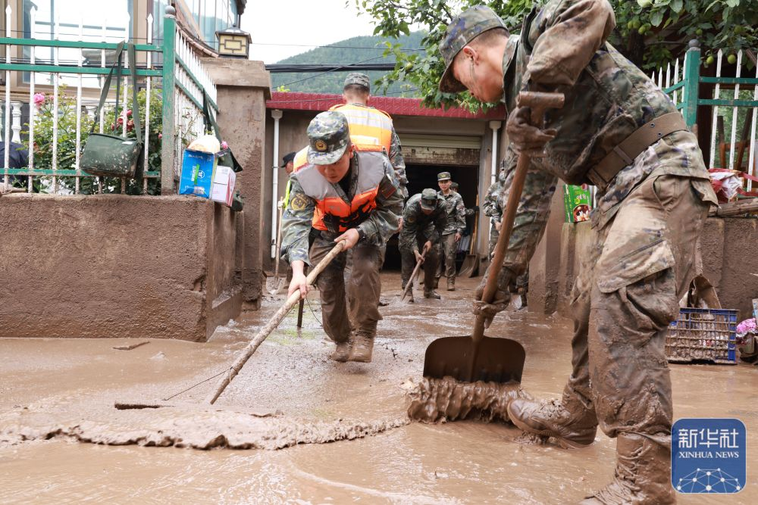
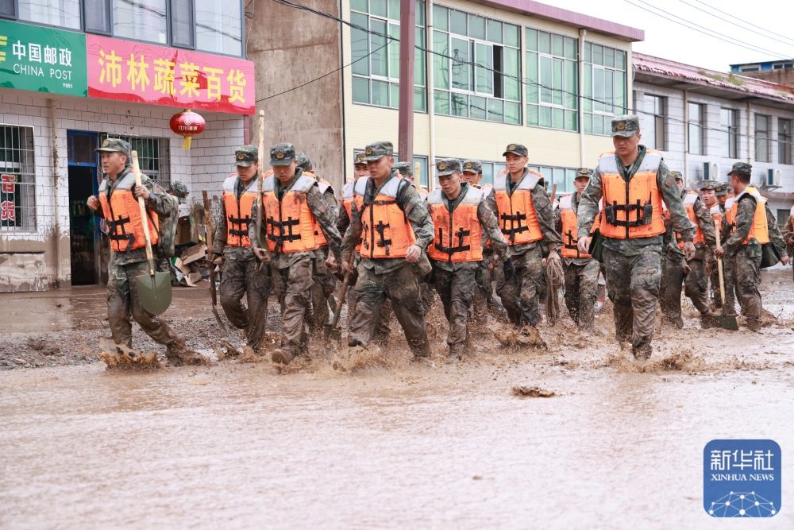
洪水氾濫後清理積水

Slide 10
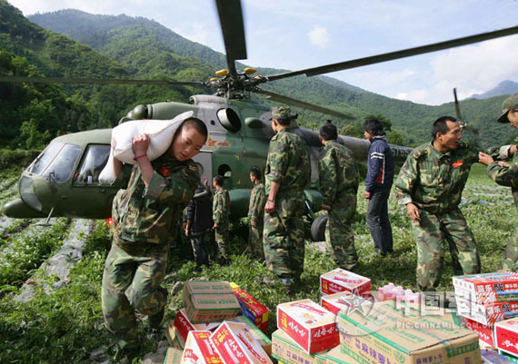
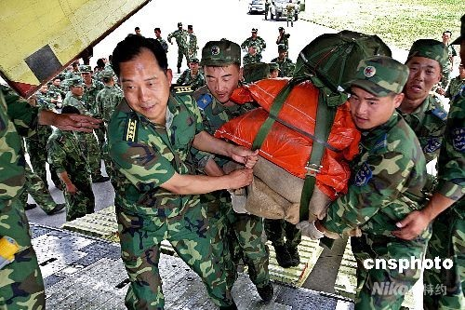
運送物資

Slide 11
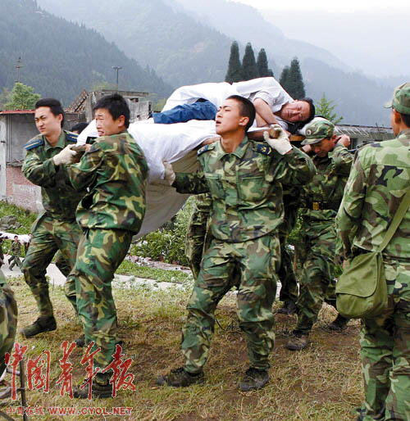
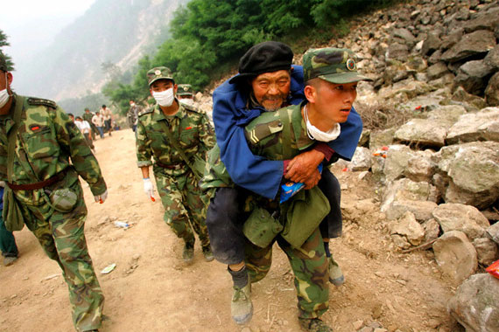
拯救傷者

Slide 12
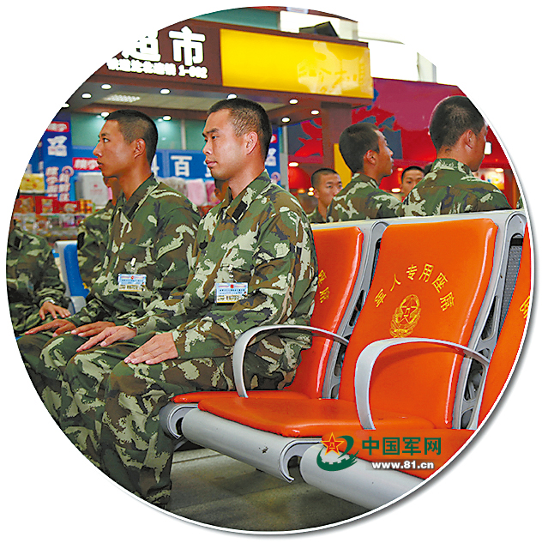
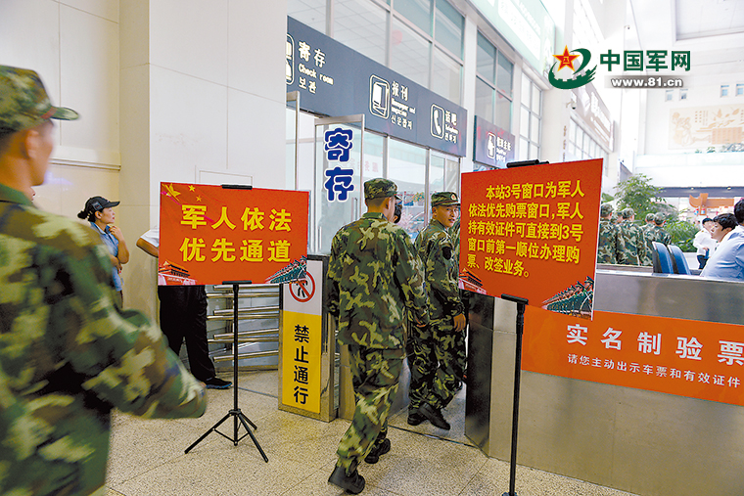
辛苦各位軍人!
所以他們在乘搭火車或高鐵時，會有特別優待，從高鐵乘行感受社會對軍人的尊重。

